Slide 1
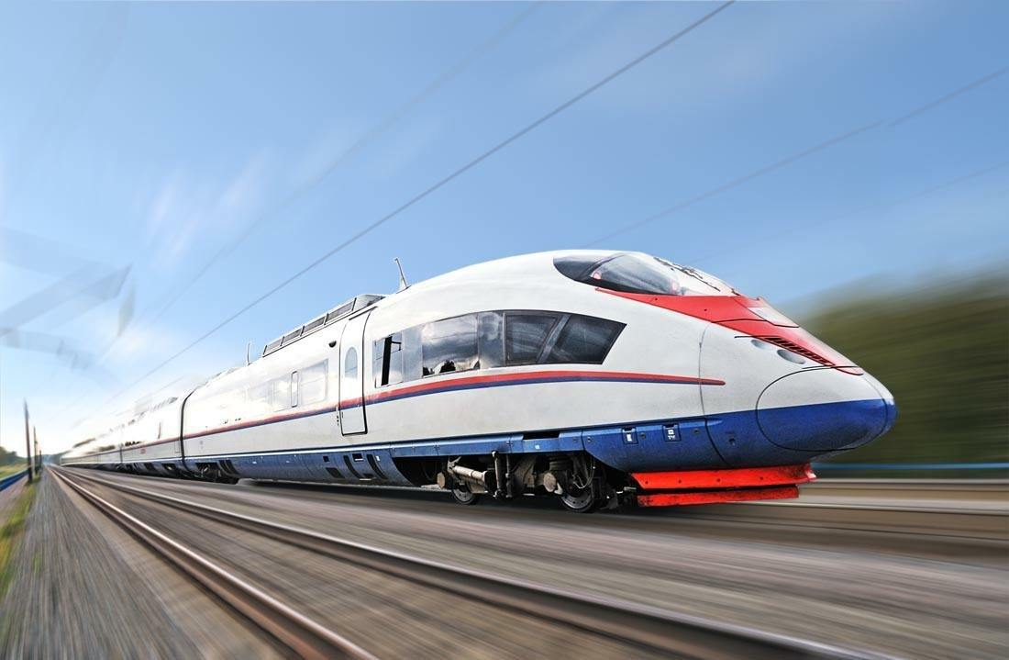
苏科2011课标版 第五章《物体的运动》
5.3 直线运动
张家港市东渡实验学校 陆文婷

Slide 2
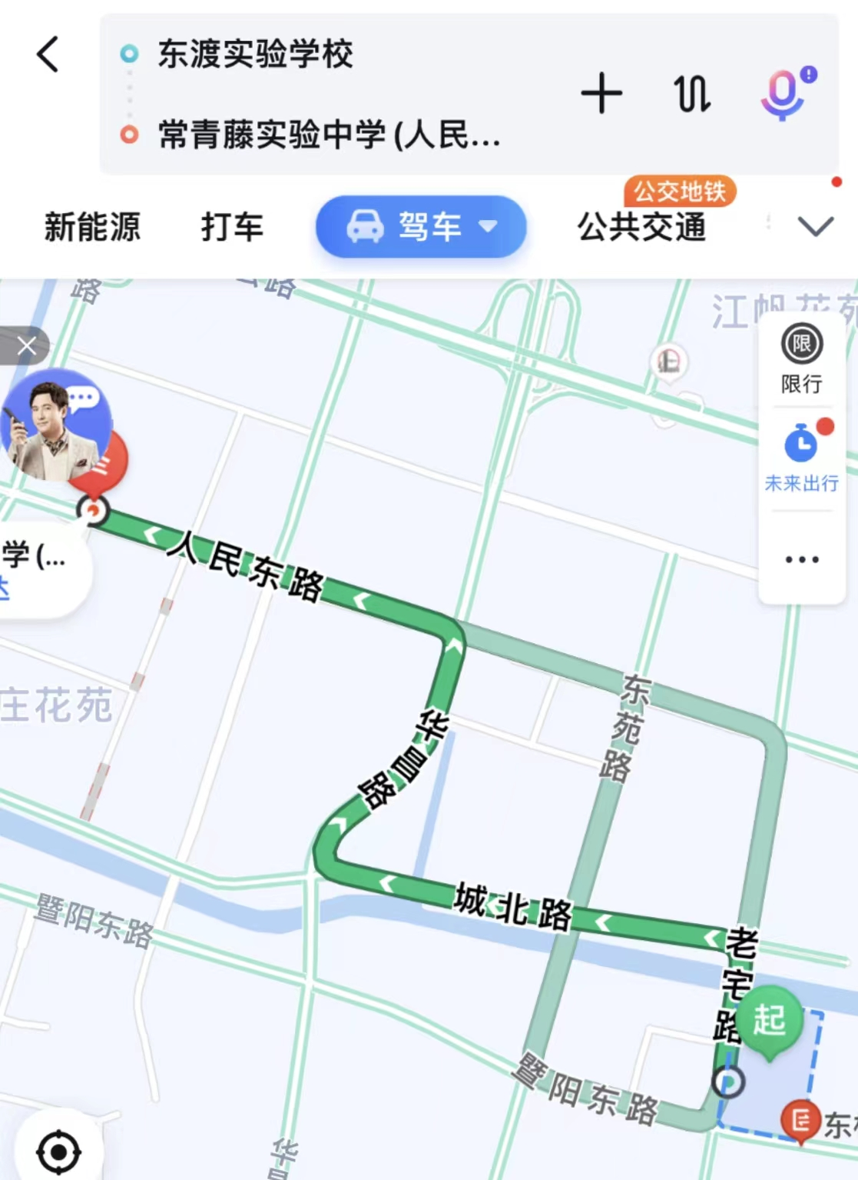

一、运动方式
东渡实验学校 → 常青藤实验学校
E
D
C
B
A
1、直线运动
2、曲线运动

Slide 3
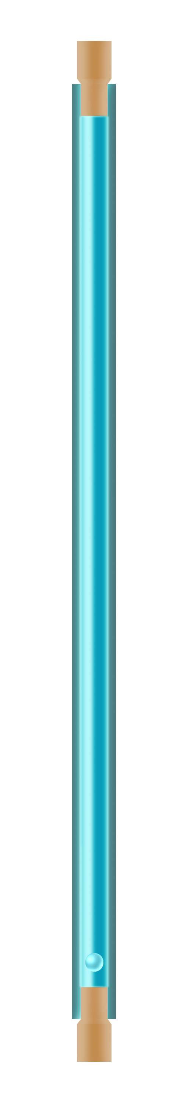
二、直线运动
【活动】
探究气泡运动规律
思考
气泡在管中的上升过程可能属于哪种运动？
80cm
60cm
问题1：实验原理是什么？要测得哪些物理量，并用到什么测量工具？
40cm
问题2：如何确定起点“0”的位置？
20cm
问题3：为了测量更加准确，当观察到气泡哪个部分触碰到“0”位置时按下秒表？
0cm
15cm

Slide 4
二、直线运动
【活动】
探究气泡运动规律
按照图示，完成分段。
确定分工，完成测量。
共同记录数据，计算速度，分析气泡运动规律。
80cm
60cm
40cm
20cm
0cm
15cm

Slide 5
三、匀速直线运动
【定义】
速度不变的直线运动叫匀速直线运动
【特点】
（1）速度保持不变
正比
（2）路程与时间成________
（3） 相等时间内通过的路程_______
在任意
相等

Slide 6
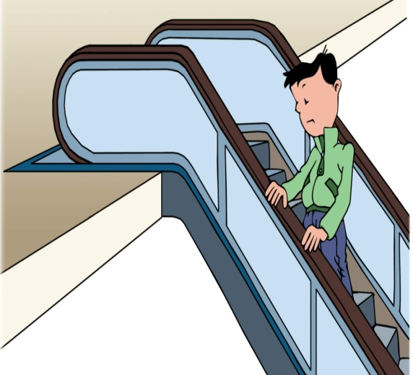
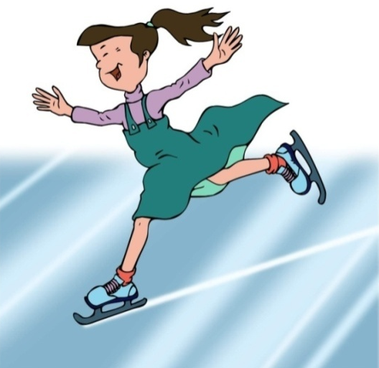
三、匀速直线运动
【实例】
自动扶梯、滑冰时停止用力后的自由滑行
自动扶梯，缓缓上行
停止蹬地后一段滑行

Slide 7
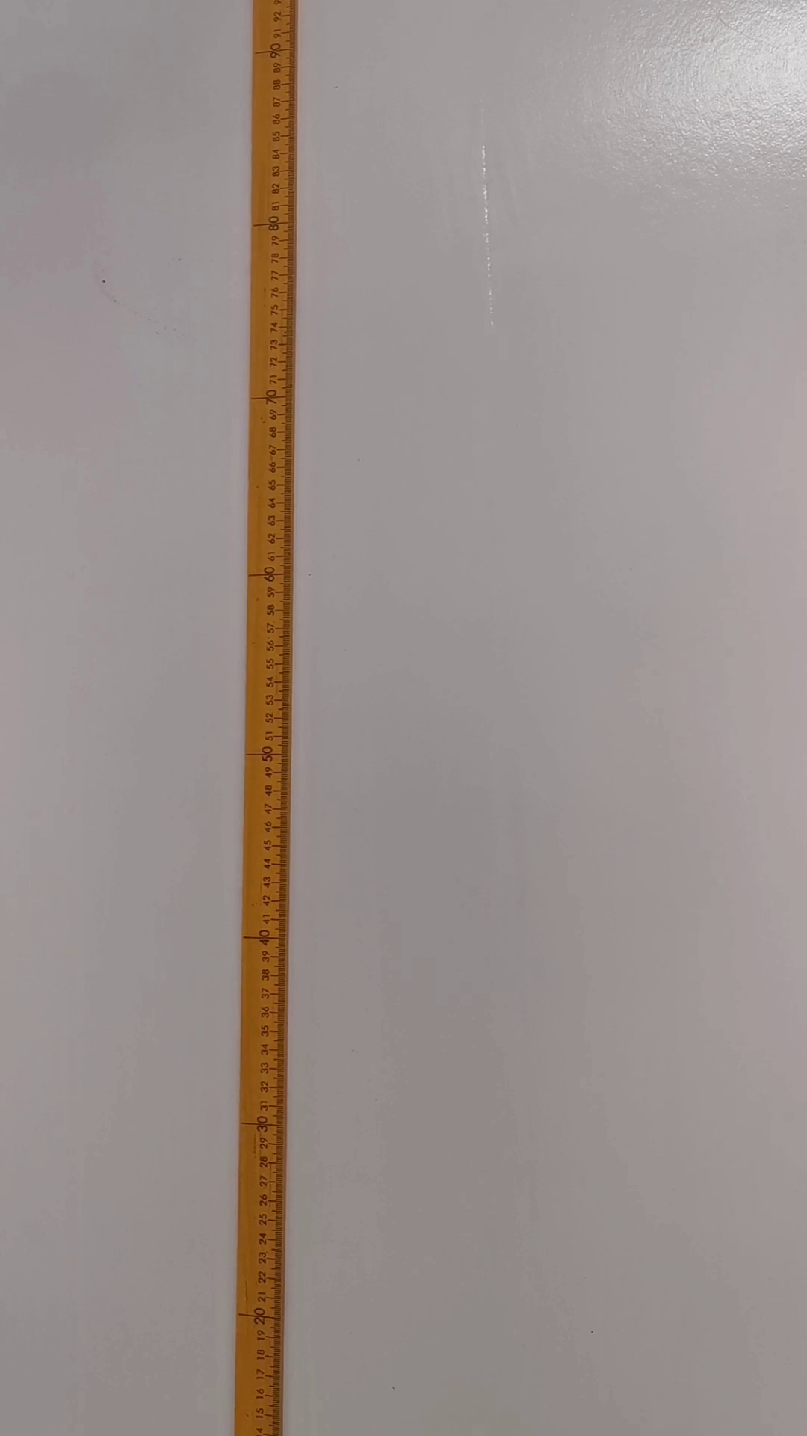
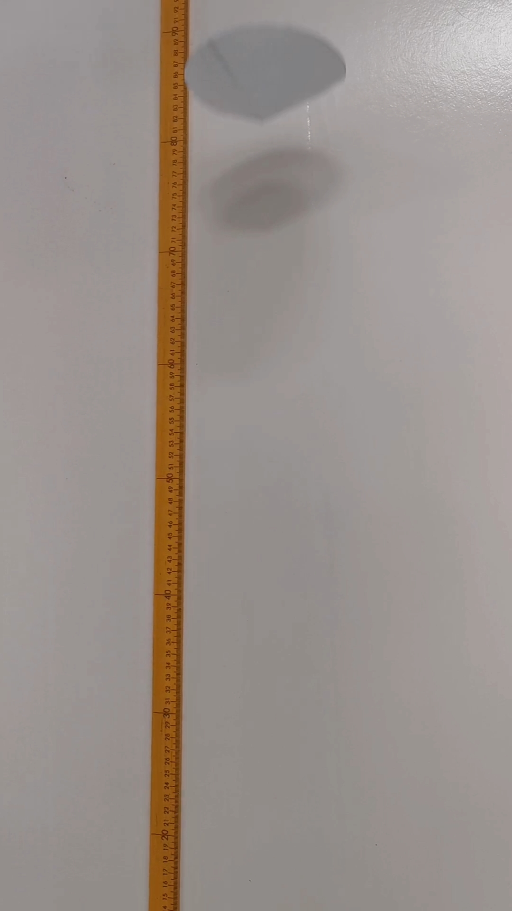
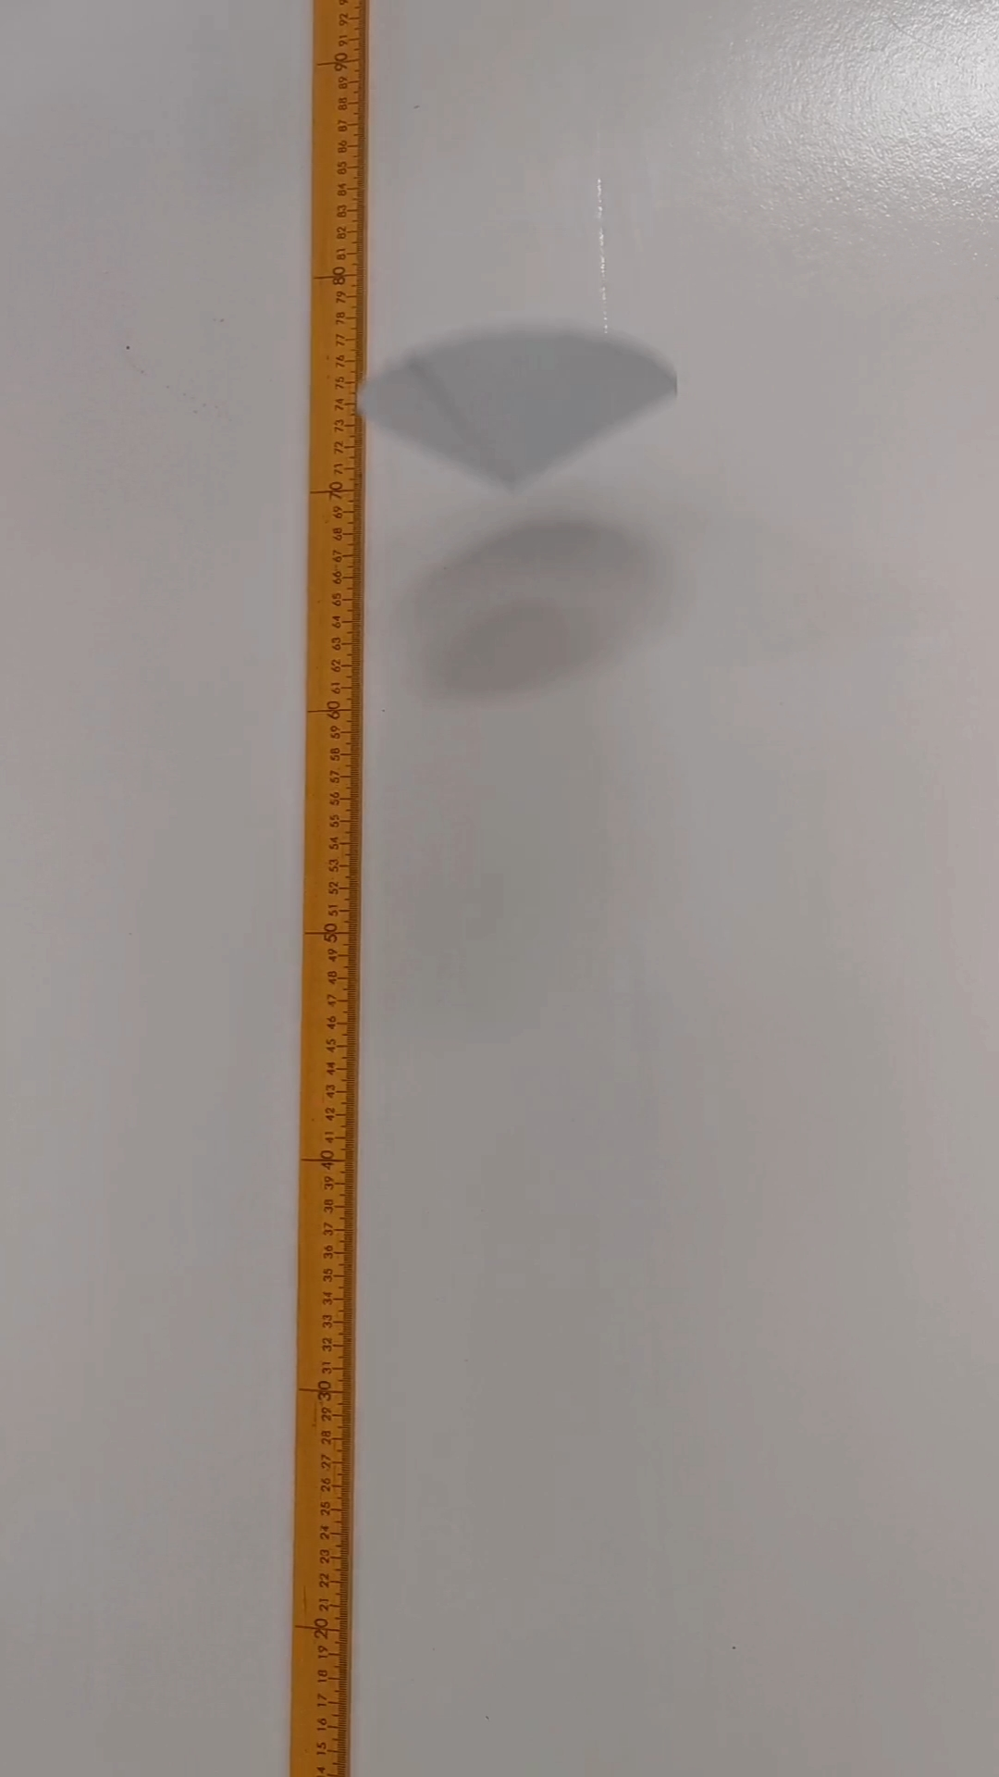
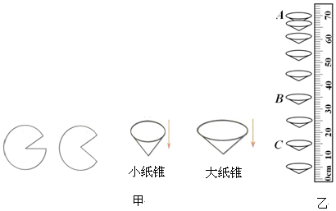
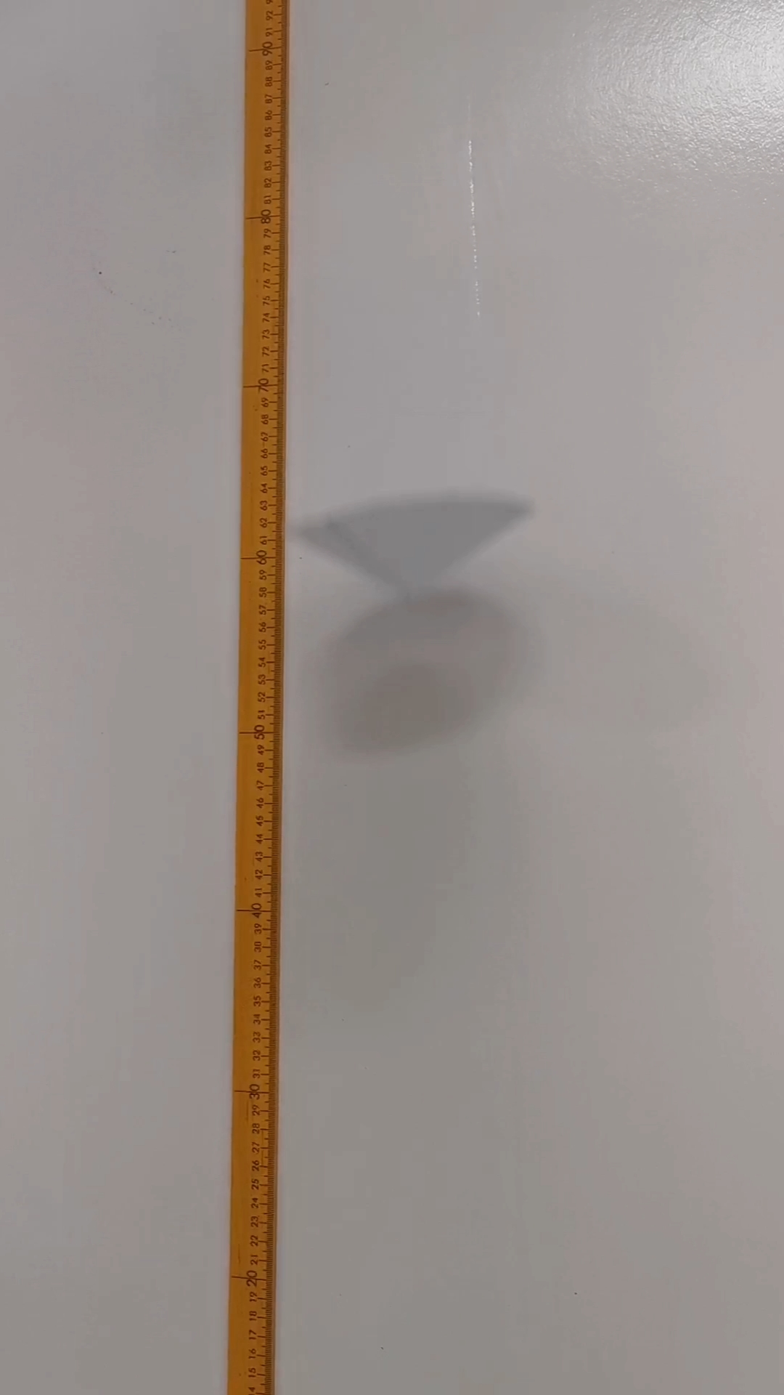
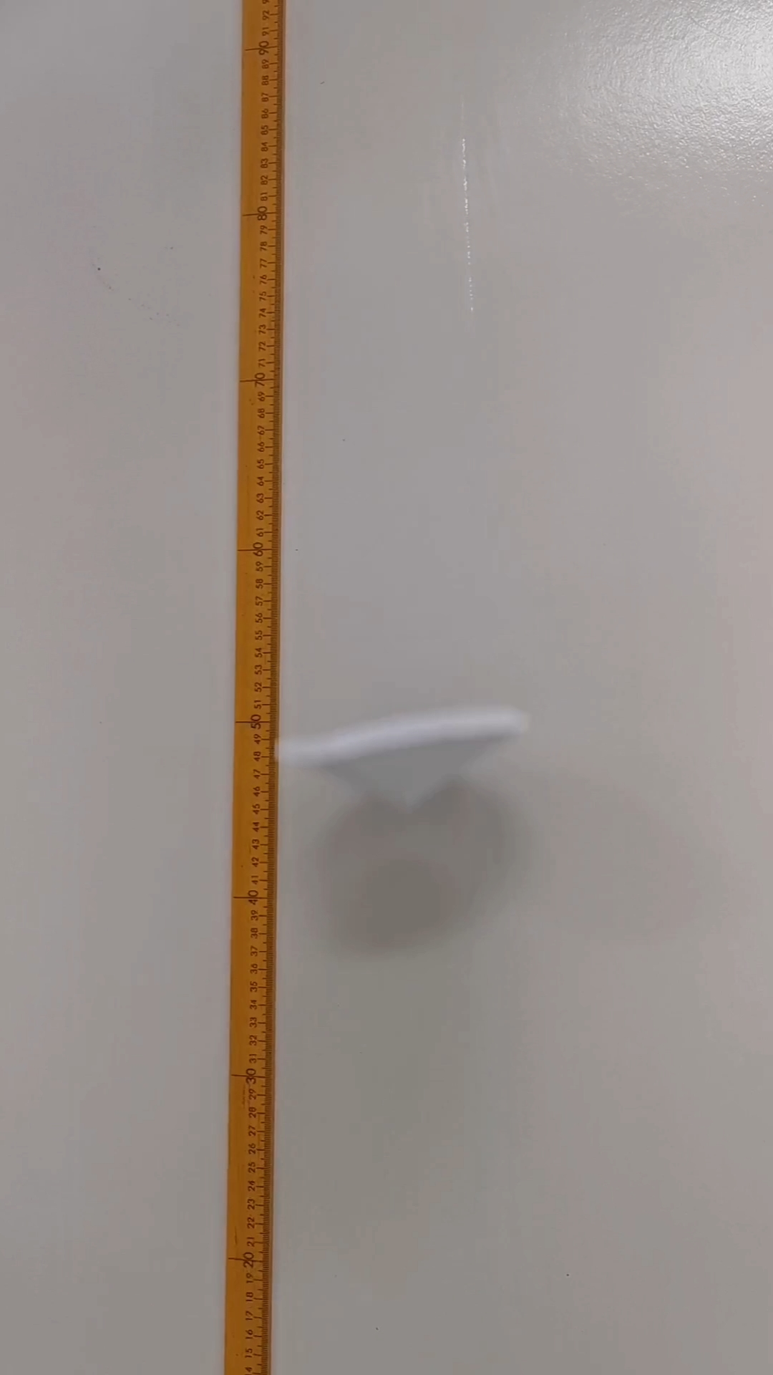
四、变速直线运动
【定义】
速度变化的直线运动叫变速直线运动
每隔0.1s

Slide 8
四、变速直线运动
【平均速度 v 】
粗略反映物体变速运动的快慢
s_{总}
1、计算公式：
v=
t_{总}
2、公式说明：
它反映的是某段时间或某段路程的运动快慢，所以在说平均速度时必须针对哪一段时间或
路程才有意义。

Slide 9

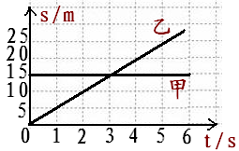
1、现有两辆汽车甲乙在公路上行驶，测得两车的路程与时间的关系变化如图。
说说通过这幅图你能获取哪些信息？

Slide 10
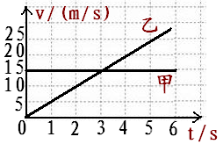
2、现有两辆汽车甲乙在公路上行驶，测得两车的速度与时间的关系变化如图。
说说通过这幅图你能获取哪些信息？

Slide 11
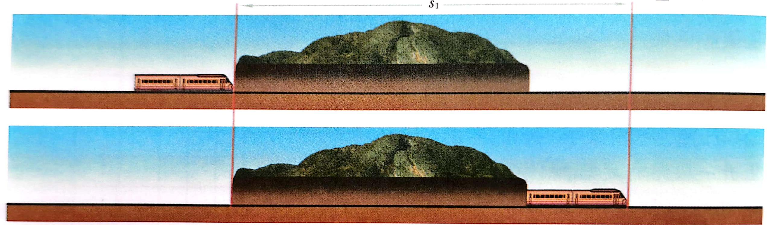
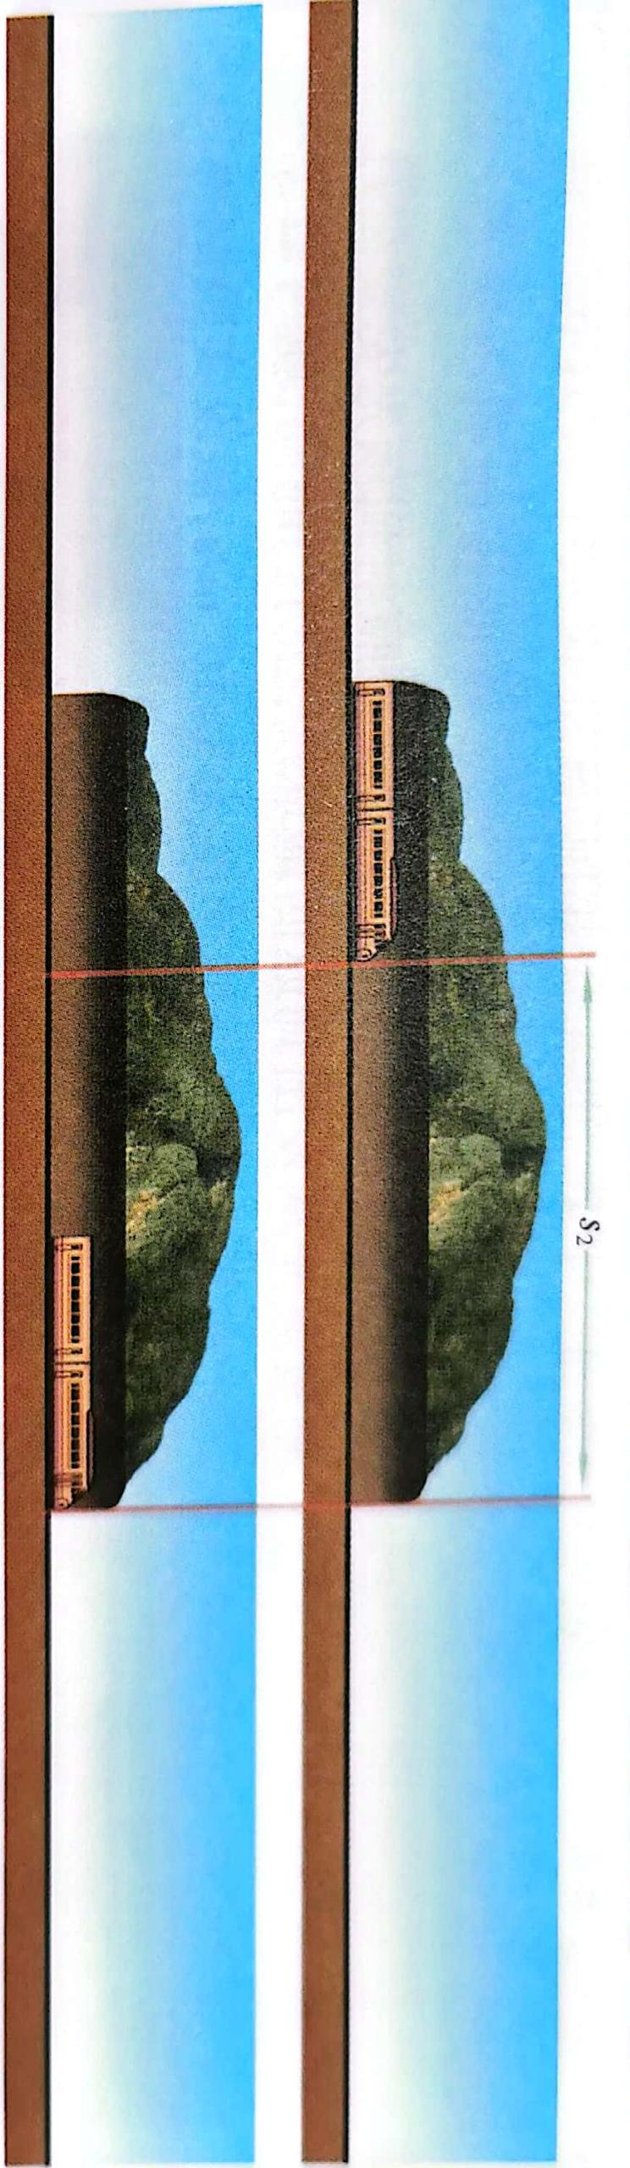
【计算】
3、一列长为360m的火车匀速驶过长1800m的隧道测得火车完全通过隧道需要72s。 求：（1）火车头运行的速度， （2）火车全部在隧道内运行的时间。

Slide 12
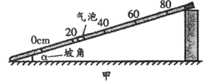
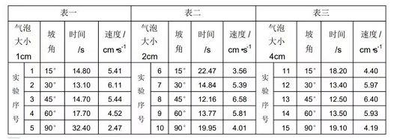
如图甲所示，小明在“研究气泡的运动规律”的实验中，发现气泡运动得较快，测量时间的误差较大.如何使气泡运动得慢一些?气泡的运动快慢到底与哪些因素有关呢?小明做出了如下猜想：
猜想一：跟气泡的大小有关
猜想二：跟玻璃管与水平面的坡角∠α有关
于是小明课后找了几位同学一起探究“气泡运动的快慢与气泡的大小、坡角有什么关系”.得到的数据如下(玻璃管内径8mm，气泡通过路程为80cm，玻璃管内液体为水)：
(1)实验中，小明将标有刻度的玻璃管一端放在水平桌面上，另一端抬高，如图甲所示。为了完成实验，他还需要的器材有刻度尺、秒表、滴管、棉线和____。
(2)计时的起点“0”刻度线没有设定在玻璃管的底端，原因是____。
(3)分析表一(或表二、表三)的数据，可以发现气泡运动的快慢随坡角的变化关系是：____。
(4)分析表中第____(填表中实验序号)次实验数据可知，气泡运动的快慢与气泡的大小有关。在分析过程中，小明他们运用的科学方法是____(选填“类比法”、“转换法”或“控制变量法”)。
(5)要使气泡运动得慢一些，小明他们选择的气泡大小为2cm，坡角大小应为____(选填“5°”、“45°”或“90°”);请你猜想气泡运动的快慢还可能与____有关。

Slide 13
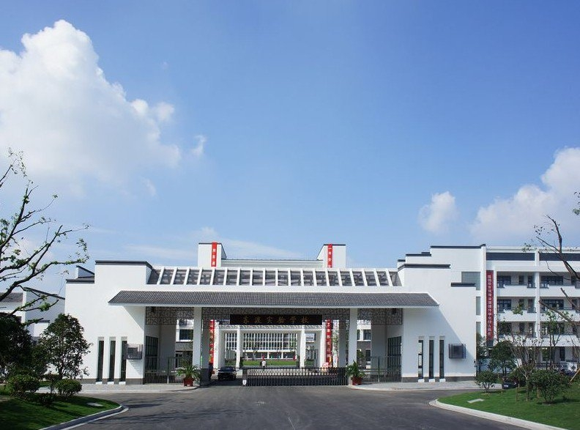
谢谢大家

